Slide 1
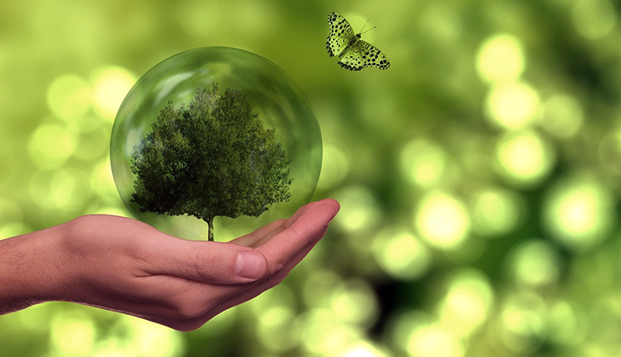
МАН-ЮНІОР ЕРУДИТ-2025.
НОМІНАЦІЯ «ЕКОЛОГІЯ»
Автор завдань: к. біол. н., К.С. крупєй
2025 р.

Slide 2
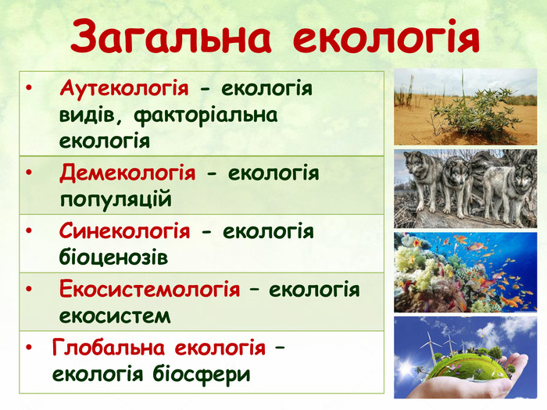
ЕКОЛОГ-ЮНІОР ЕРУДИТ-2025: ЗАВДАННЯ ДЛЯ 5-7 КЛАСІВ
Ландшафтна екологія – це наукова дисципліна, яка вивчає структуру, функції та динаміку ландшафтів, а також взаємодію між різними екосистемами і вплив антропогенних і природних чинників на просторову організацію природи.
https://ppt-online.org/147260
http://eprints.zu.edu.ua/

Slide 3
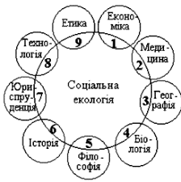
Інтегративна наука, що вивчає взаємодію і взаємозв'язки людської спільноти з природним середовищем, розробляє наукові основи раціонального природокористування і охорони природи, має назву:
А) демекологія; Б) синекологія; В) соціальна екологія; Г) ландшафтна екологія.
*Примітка: на конкурсі будуть інші завдання, а не ті, що вказані на слайдах як приклади.

Slide 4
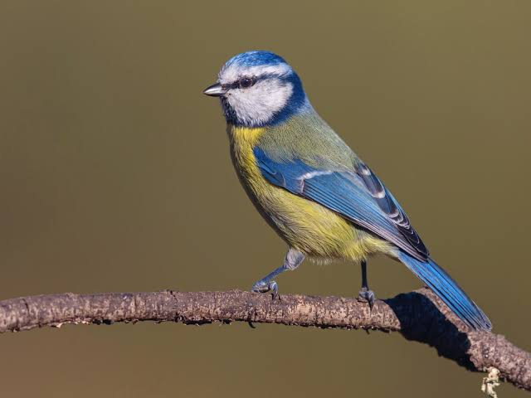
Оберіть птаха, який НЕ занесений до Червоної книги України:
А) синиця блакитна; Б) голуб-синяк; В) дрохва; Г) гуска мала.
Птахи, занесені до Червоної книги України: https://aves.land.kiev.ua/5555.php
https://www.vogelwarte.ch/en/birds-of-switzerland/eurasian-blue-tit/

Slide 5
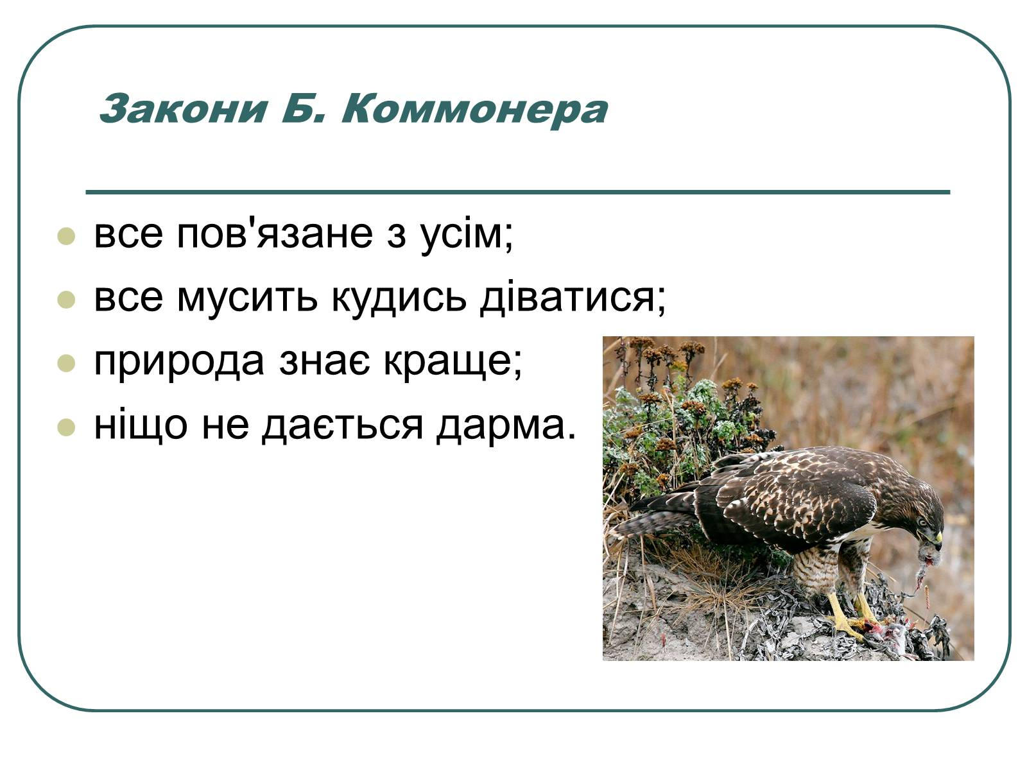
https://gdz4you.com/prezentaciyi/inshi/osnovni-ekologichni-zakony-13544/

Slide 6
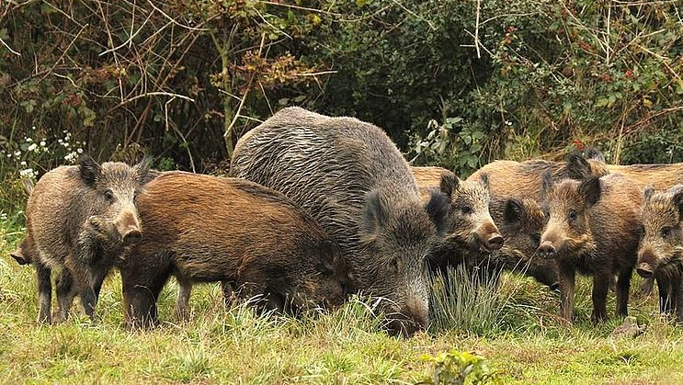
Проживання в одному лісі популяції кабанів і білок є прикладом такого типу біотичних відносин, як:
А) коменсалізм;
Б) паразитизм;
В) нейтралізм;
Г) мутуалізм.
https://sheplis.com.ua/malovanka/fauna/tvarini-rlp-malovanka/kaban-dikii.html

Slide 7
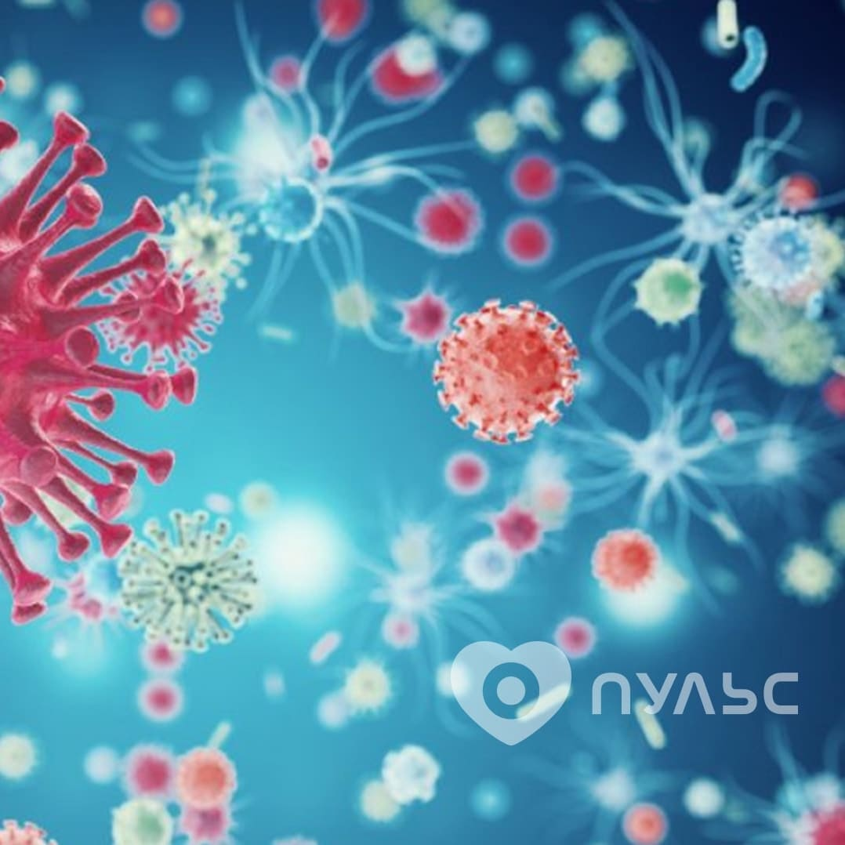
Назвіть інфекційні хвороби, що викликають віруси:
А) краснуха та паротит;
Б) скарлатина та кашлюк;
В) дифтерія і правець;
Г) малярія та дизентерія.

Slide 8
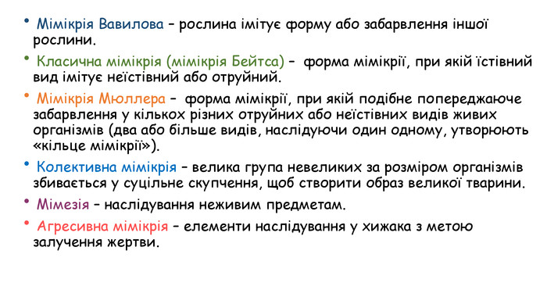
https://naurok.com.ua/prezentaciya-adaptaci-yak-rezultat-evolyuciynogo-procesu-227275.html

Slide 9
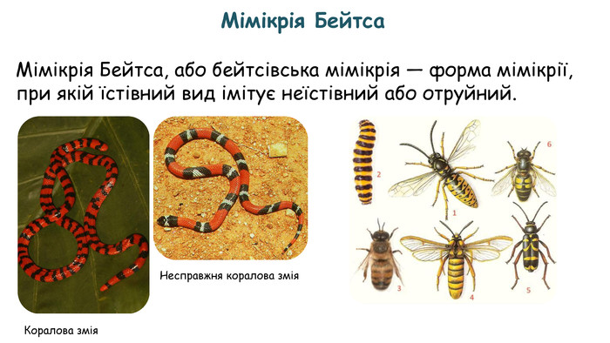
Коли нешкідливий (безпечний) вид наслідує зовнішній вигляд небезпечного або отруйного виду, щоб уникнути нападу хижаків, така форма захисту буде мати назву:
А) мімікрія Вавилона;
Б) бейтсівська мімікрія;
В) мюллерівська мімікрія;
Г) мімезія.
https://naurok.com.ua/prezentaciya-adaptaci-yak-rezultat-evolyuciynogo-procesu-227275.html

Slide 10
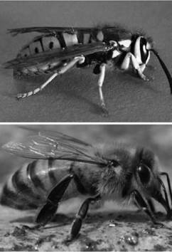
Джерело: https://uahistory.co/pidruchniki/kozlenko-biology-9-class-2017-textbook/29.php
Яка це форма мімікрії?

Slide 11
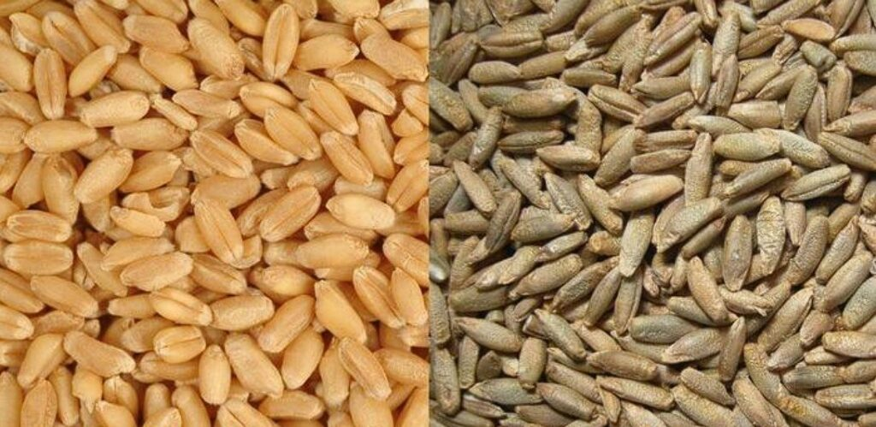
Мімікрія Вавилова – це коли дикі рослини з часом починають нагадувати сільськогосподарські культури, бо люди несвідомо відбирають схожі за виглядом бур’яни під час очищення насіння. Так деякі бур’яни, що раніше засмічували посіви пшениці, як-от жито й овес, поступово набули корисних властивостей і стали культурними рослинами.

Slide 12
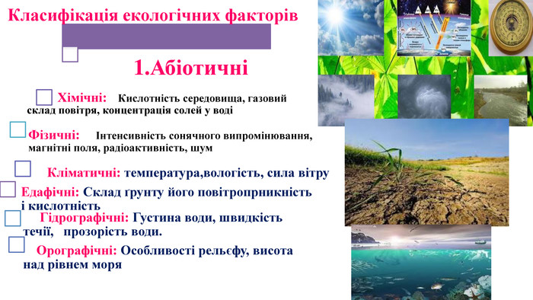
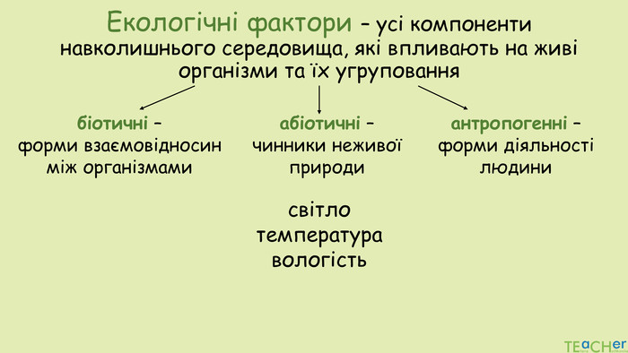
https://naurok.com.ua/prezentaciya-na-temu-ekologichni-faktori-148706.html

Slide 13
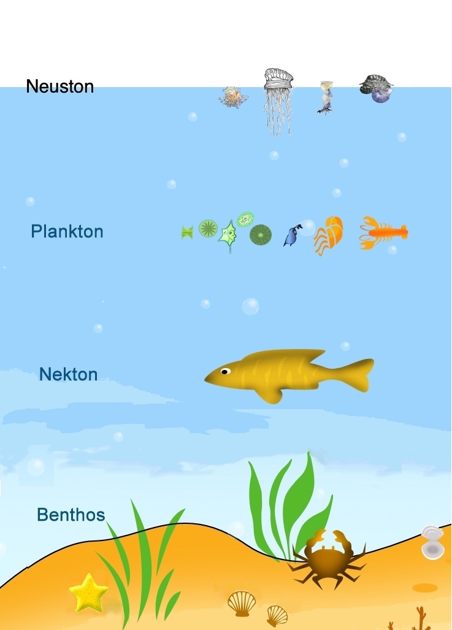
https://commons.wikimedia.org/wiki/File:Neuston,_Plankton,_Nekton,_Benthos.jpg
Серед морських організмів виділяють тих, хто активно плаває у товщі води, може самостійно пересуватися і долати водні течії (великі риби, кальмари, дельфіни). Ці організми відносяться до групи:
А) інфауна;
Б) нейстон;
В) планктон;
Г) нектон.

Slide 14
Методичні матеріали до підготовки 5 – 7 класи
http://kursova.shop/kontrolni/82-bolota-ukrainy-ta-ikh-klasyfikatsiia.html
https://aves.land.kiev.ua/3223.php
https://ukr.media/animals/404911/
https://studfile.net/preview/5376026/
https://fundacjaterranostra.pl/uk/2023/04/27/prochnica-glebowa-czym-jest-znaczenie-i-rola-prochnicy-w-glebie/
https://faktypro.com.ua/page/15-czikavikh-faktiv-pro-ozera
https://uk.wikipedia.org/wiki/%D0%A0%D1%96%D0%B2%D0%BD%D1%8F%D0%BD%D0%BD%D1%8F_%D0%9B%D0%BE%D1%82%D0%BA%D0%B8_%E2%80%94_%D0%92%D0%BE%D0%BB%D1%8C%D1%82%D0%B5%D1%80%D1%80%D0%B8
https://dovidka.biz.ua/tsikavi-fakti-pro-doshhovih-cherv-yakiv/
https://ua.wellgreenxa.com/info/what-are-the-categories-of-natural-plant-pigme-75180382.html
https://life.pravda.com.ua/society/lazyat-po-derevah-i-ne-kusayut-pershi-10-cikavih-faktiv-pro-zmiy-vid-gerpetologa-301538/
https://drukarnia.com.ua/articles/34-cikavi-fakti-pro-pavukiv-rozviyuyemo-poshireni-strakhi-ta-pomilki-tMcuy
https://youtu.be/5Dtfpn3VACg?si=cYTdNavnqitm3fGh
https://mypetsi.com/blog/czikave/14-czikavyh-faktiv-pro-kotiv/?srsltid=AfmBOor90cXi66oGch34SNChfAbPVAu3IeaGz7f82SJON_32zhyOiENI
https://agrodream.com.ua/13-dyvovyzhnyh-faktiv-pro-kazhaniv.html
https://uadairy.com/pasteryzacziya-moloka-tehnologiyi-ta-vazhlyvist-dlya-vyrobnycztva/

Slide 15
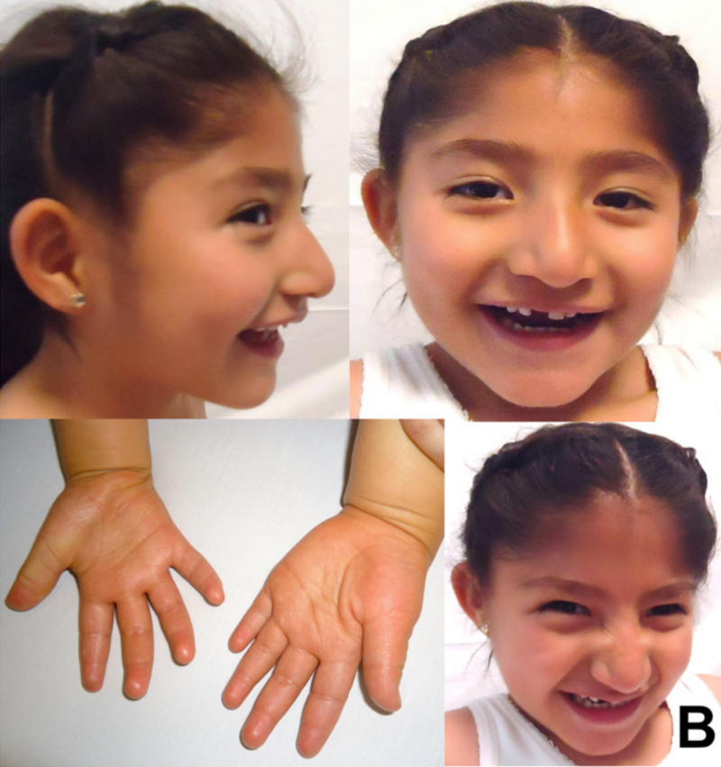
ЕКОЛОГ-ЮНІОР ЕРУДИТ-2025: ЗАВДАННЯ ДЛЯ 8-9 КЛАСІВ
Відсутність експресії материнських генів у регіоні 15q11-q13 призводить у дитини до тяжкої затримки психомоторного розвитку, частих приступів сміху, порушень балансу й координації рухів, а також інтенсивної мовної недостатності. Цей синдром має назву:
А) Прадера-Віллі;
Б) Ангельмана;
В) Дауна;
Г) Шерешевського-Тернера.
https://uk.wikipedia.org/wiki/%D0%A1%D0%B8%D0%BD%D0%B4%D1%80%D0%BE%D0%BC_%D0%90%D0%BD%D0%B3%D0%B5%D0%BB%D1%8C%D0%BC%D0%B0%D0%BD%D0%B0

Slide 16
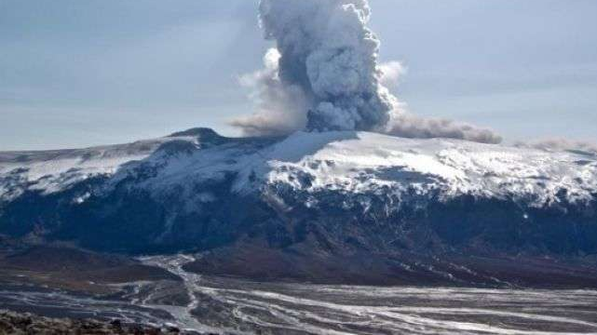
У 2010 році виверження цього вулкана в Ісландії спричинило величезні порушення повітряного руху у Європі через викид великої кількості вулканічного попелу в атмосферу. Його назва:
А) Ейяф’ятлайокудль;
Б) Кракатау;
В) Везувій;
Г) Мауна-Лоа.
https://glavcom.ua/news/v-islandiji-bud-yakoji-miti-mozhe-statisya-viverzhennya-naybilshogo-vulkanu-453747.html

Slide 17
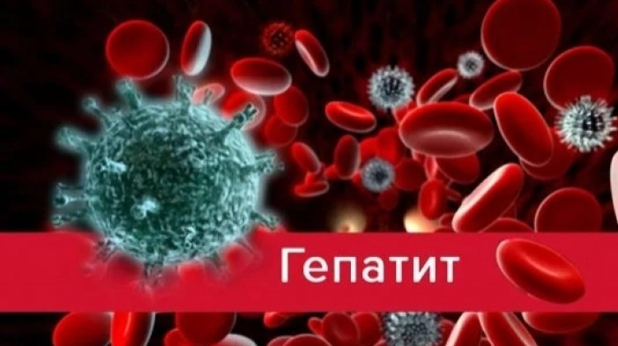
Які вірусні гепатити передаються до людини через кров?
А) А, Е; Б) А; В) Е; Г) B, С.

Slide 18
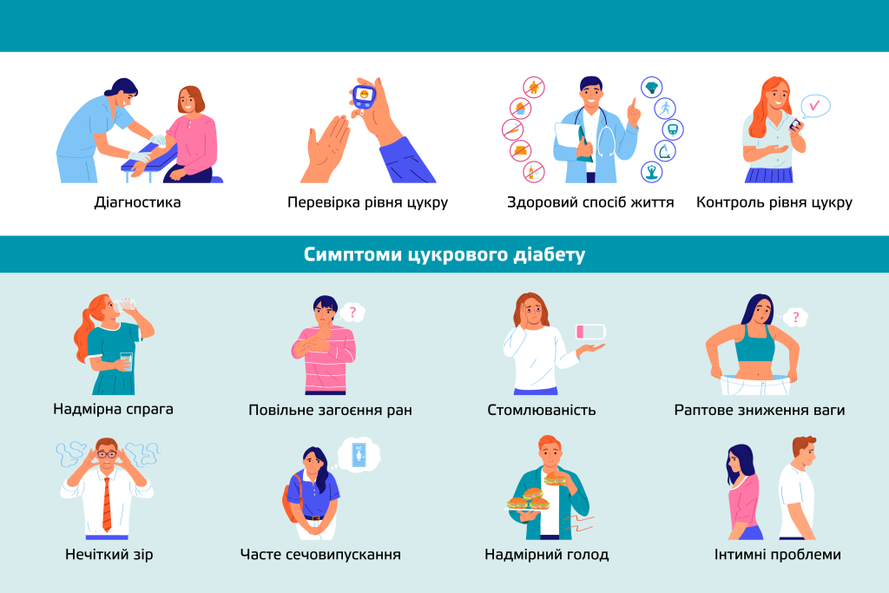
https://complimed.com.ua/%D0%B1%D0%B5%D0%B7-%D1%80%D1%83%D0%B1%D1%80%D0%B8%D0%BA%D0%B8-uk/tsukrovyy-diabet-shcho-tse-take-prychyny-sy/

Slide 19
Діабет 1-го типу – аутоімунне захворювання, в ході якого імунна система помилково атакує бета-клітини організму, які продукують інсулін в підшлунковій залозі. Рівень інсуліну в організмі знижується, а потім і зовсім стає відсутнім, тому хворим доводиться самостійно вводити його собі.
При цукровому діабеті 2 типу клітини організму не реагують на інсулін, і клітини-мішені поглинають глюкозу з крові, бо їх рецептори до інсуліну не чутливі. Багато "незатребуваного" інсуліну циркулює в крові, а надлишок гормону – сигнал організму, що потрібно менше його виробляти.

Slide 20
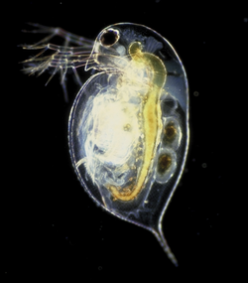
Daphnia magna S. широко використовується як біоіндикатор для оцінки екологічного стану водних середовищ. Які з наведених варіантів є типовими індикаційними ознаками цього організму?
А) Зміна забарвлення антенул і задньої частини черевця
Б) Виникнення фасеткових очей, втрата зовнішнього панцира та грудних кінцівок
В) Збільшення розміру кишківника і припинення процесу линяння
Г) Частота серцевих скорочень, тривалість життя, а також абортація у самок

Slide 21
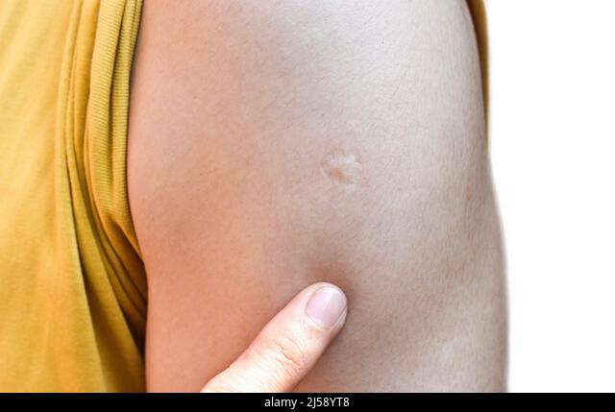
Вакцини
БЦЖ – це:
А) вакцина проти туберкульозу; Б) сироватка проти респіраторних інфекцій; В) алергодіагностичний тест на туберкульоз; Г) вакцина від дифтерії та правця.

Slide 22
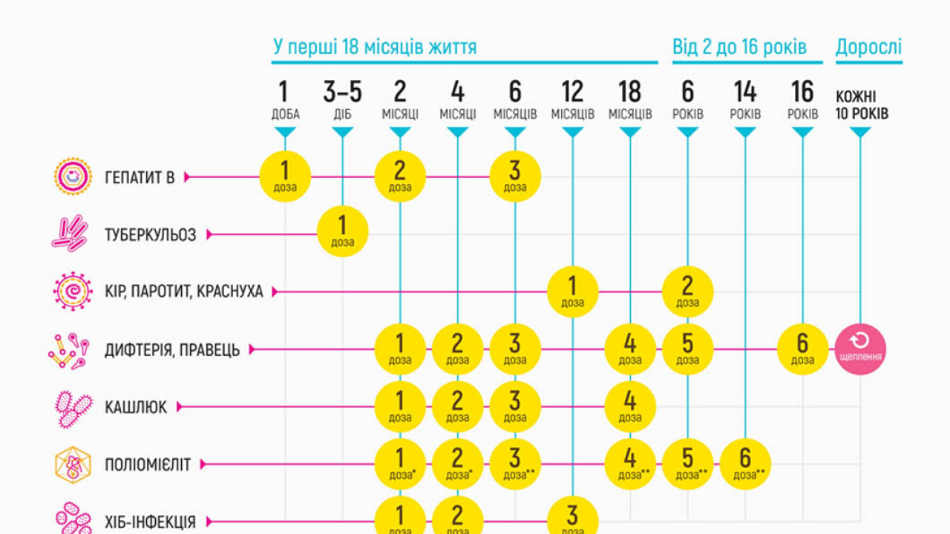

Slide 23
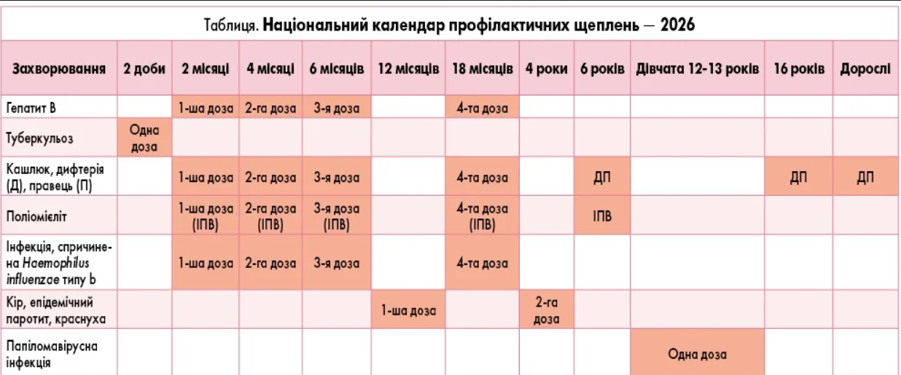
Джерело: https://health-ua.com/pediatrics/vakcinaciia/79891-pro-zmini-v-kalendari-profilakticnix-shheplen-ukrayini-z-2026-roku

Slide 24
Назвіть захворювання, проти яких науковці ще не розробили вакцини:
А) правець та дифтерія; Б) гепатит В та поліомієліт; В) ВІЛ-інфекція та скарлатина; Г) кір і краснуха.

Slide 25
Методичні матеріали до підготовки 8 – 9 класи
https://mdclinics.com.ua/ua/news/spadkovi-zakhvoriuvannia/
https://dovidka.biz.ua/tsikavi-fakti-pro-m-yazi-lyudini/
https://millionfacts.com.ua/30-tsikavykh-faktiv-pro-koal
https://www.epochtimes.com.ua/life/life/5-naybilsh-katastrofichnykh-vyverzhen-104361.html
https://youtu.be/nRGw4ut_jdA?si=DWAphlCAaGZxZIag
https://www.bsmu.edu.ua/blog/1964-profilaktika-malyarii/
https://ukr.media/medicine/436397/
http://ecoj.dea.kiev.ua/archives/2022/4/23.pdf
https://tvoemisto.tv/news/8_otruynyh_roslyn_pro_yaki_varto_rozpovisty_malyuku_pered_kinikom_78928.html
https://ukr.media/animals/381433/
https://faktypro.com.ua/page/26-czikavikh-faktiv-pro-ptakhiv
https://faktypro.com.ua/page/17-czikavikh-faktiv-pro-kaktusi
https://www.zuby.in.ua/?p=838
https://dovidka.biz.ua/tsikavi-fakti-pro-roslini/
https://ukr.media/medicine/381095/

Slide 26

Девіз - Out of many, one people (англійською мовою означає «З багатьох - єдиний народ») зображений на гербі:
А) Мексика
Б) Ямайка
В) Сейшельські острови
Г) Канада

Slide 27
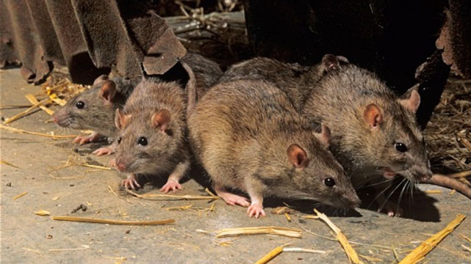
Який із перелічених заходів спрямований на знищення гризунів для запобігання поширенню хвороб?
А) Десикація
Б) Дератизація
В) Акаризація
Г) Фунгіцидизація

Slide 28
Для виявлення генетичного матеріалу збудника інфекції лікар призначає лабораторний метод, що полягає в ампліфікації специфічних ділянок ДНК або РНК. Цей метод має назву:
А) Полімеразна ланцюгова реакція
Б) Мікроскопія мазка
В) Імуноферментний аналіз
Г) Біохімічний аналіз крові

Slide 29
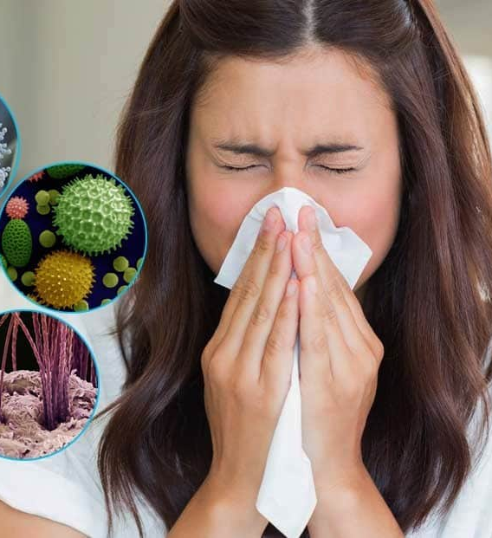
Імуноглобуліни, які відповідають за розвиток алергічних реакцій і підвищену чутливість організму до алергенів, позначаються як:
А) Ig G
Б) Ig M
В) Ig E
Г) Ig A
https://impuls24.com.ua/uk/terapiya-uk/alergiya/

Slide 30
Відомо 4 типи алергічних реакцій. Перший тип має назву негайний або анафілактичний, до нього відносять такі хвороби, як:
А) контактний дерматит та некротичний васкуліт;
Б) гемолітична хвороба новонароджений і набряк Квінке;
В) сироваткова хвороба та артеріїт;
Г) поліноз і кропивниця.

Slide 31
Тип | Механізм розвитку | Клінічні прояви
І тип | Розвиваються в результаті зв’язування алергену із специфічним IgE, фіксованим на тучних клітинах, базофілах, що призводить до викиду з клітин медіаторів алергії, які спричиняють клінічні прояви. | Анафілактичний шок, поліноз, атопічний дерматит, алергічний риніт / кон’юктивіт, кропивниця, набряк Квінке тощо
ІІ тип | Виникають внаслідок взаємодії IgG / IgM з антигенами, розташованими на клітинах власних тканин. Відбувається активація комплементу, який викликає цитоліз клітин-мішеней. | Реакції на гемотрансфузію, гемолітична хвороба новонароджених, аутоімунна гемолітична анемія, аутоімунна тромбоцитопенія тощо.
ІІІ тип | Розвиваються як наслідок надмірного утворення циркулюючих імунних комплексів, які містять IgG або IgM. Вони фіксуються до стінок капілярів, активують систему комплементу, що призводить до інфільтрації тканин лейкоцитами, активацію і продукцію ними цитотоксичних і запальних факторів (гістаміну, гепарину), активацію лізосомальних ферментів, які ушкоджують ендотелій судин і тканин. | Сироваткова хвороба, алергічний гломерулонефрит, артеріїт, некротичні васкуліти тощо.
IV тип | Виникають внаслідок контакту сенсибілізованих Т-лімфоцитів з антигеном, продукуючи запальні цитокіни, які призводять до активації макрофагів, моноцитів, лімфоцитів, залучення їх у місце локалізації антигену, що призводить до пошкодження навколишніх тканин та утворення клітинного інфільтрату. | Контактний дерматит, реакції відторгнення трансплантату, реакції на туберкулін (проба Манту), бруцелін, малеїн тощо.

Slide 32
Якщо вид рослини поширений безперервно на великій території, без значних розривів між популяціями, що забезпечує постійний обмін генами між ними, такий ареал називають:
А) суцільний
Б) реліктовий
В) диз’юнктивний
Г) еврихорний

Slide 33
Синекологія вивчає структуру, динаміку та функціонування угруповань організмів. Яке із наведених тверджень найточніше характеризує основний об’єкт дослідження синекології?
А) Вивчення адаптацій окремих особин до абіотичних факторів середовища.
Б) Аналіз видової різноманітності та взаємодій між видами в угрупованнях живих організмів.
В) Дослідження спадкових змін і популяційної генетики.
Г) Вивчення молекулярних механізмів клітинного метаболізму.

Slide 34
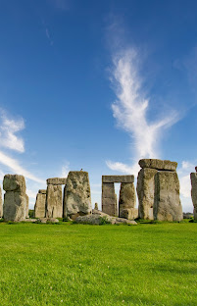
Стоунхендж розташований на території Англії, на рівнині, яка має особливе геоморфологічне та кліматичне значення. Яка із наведених характеристик найточніше описує географічне розташування Стоунхенджу?
А) Стоунхендж розташований на Солсберійській рівнині - широкій низовині, що утворена алювіальними відкладеннями і характеризується помірно континентальним кліматом.
Б) Стоунхендж знаходиться у гірській області Пенінських гір, відомій своїми складними кристалічними породами.
В) Стоунхендж розміщений на узбережжі Ла-Маншу, що має морський клімат із частими туманами.
Г) Стоунхендж розташований у Лондонській агломерації, відомій високим рівнем урбанізації та промисловим забрудненням.

Slide 35
Методичні матеріали до підготовки 10 – 11 класи
https://youtu.be/oiKHsufaohU?si=hGDx-oF4Mbx4vpTz
https://www.slideshare.net/slideshow/ss-69366302/69366302
https://youtu.be/4AV9Iut9IIk?si=Rl0kyS4SNl9GCucM (тайм код: з 33:56 до 35:23).
https://salutas.com.ua/uk/anaphylactic-shock-causes/
https://youtu.be/BOmD5FsBoWw?si=SCYPV_xHZGDuZe2W
https://architecturesvdpu.blogspot.com/p/blog-page_84.html
https://phc.org.ua/kontrol-zakhvoryuvan/inshi-infekciyni-zakhvoryuvannya/krapelni-infekcii/skarlatina
https://zoo.kh.ua/cikavi-ta-divovizhni-fakti-pro-golubiv/?gad_source=1&gad_campaignid=22336054292&gbraid=0AAAAAqj9wnAd81wYDn-vnjNGlSx056AMD&gclid=CjwKCAjwl_XBBhAUEiwAWK2hzm5XkuK2uIK97dXBR4zjQdv9HXOWsD52lishdyT7AuO4AIh4ID_EFxoCBXQQAvD_BwE
https://blog.chem-bio.com.ua/%D0%BA%D0%BB%D0%B0%D1%81%D0%B8-%D1%96%D0%BC%D1%83%D0%BD%D0%BE%D0%B3%D0%BB%D0%BE%D0%B1%D1%83%D0%BB%D1%96%D0%BD%D1%96%D0%B2-%D1%82%D0%B0-%D1%97%D1%85-%D0%B2%D0%BB%D0%B0%D1%81%D1%82%D0%B8%D0%B2%D0%BE/
https://news.blog.net.ua/2025/05/na-skhylakh-kilimandzharo-roste-unikalna-roslyna-hihant-shcho-vyzhyvaie-v-ekstremalnykh-umovakh/
https://www.purina.ua/find-a-pet/cat-breeds?page=%2C0
https://osvita.ua/vnz/reports/biolog/26528/
https://studfile.net/preview/2432668/page:7/
https://prostir.media/nauka/perelitni-ptahy-ukrayiny-yaki-ptahy-vidlitayut-na-zymu-i-chym-vony-osoblyvi/
https://millionfacts.com.ua/26-tsikavykh-faktiv-pro-hryby
https://youtu.be/BUuwETvFPL4?si=lpcx_sLSpRaHgB7O
https://faktypro.com.ua/page/25-czikavikh-faktiv-pro-yizhakiv
https://youtu.be/BOmD5FsBoWw?si=1HDbiDzJmKEFV69i
https://faktypro.com.ua/page/25-czikavikh-faktiv-pro-murakh
https://youtu.be/djg3agl-OzQ?si=DSl2CenuATOw3OtX (тайм-код: з 00:00 до 11:20).

Slide 36

https://naurok.com.ua/prezentaciya-den-ednannya-283353.html

